Slide 1

北美重稀土供应链
美国GE卓别林有限公司（GE Chaplin Inc.）
山伯 （Melvin Hill）

Slide 2
免责声明：
本分析中除历史事实陈述外，所有涉及未来市场发展、政府行动及相关事件的内容均为前瞻性陈述。GE卓别林有限公司（ GE Chaplin Inc.）认为，此类前瞻性陈述所依据的预期与假设具有合理性，但不构成对未来业绩的保证。由于政府政策变化、新型稀土技术或替代材料的发展，或其他经济环境的变化，实际结果可能与前瞻性陈述存在差异。本报告经GE卓别林有限公司授权发布，但不构成投资建议。GE卓别林有限公司不对因投资稀土行业（包括但不限于大宗商品及上市公司股票）所造成的任何损失承担责任。有意投资稀土行业的个人或机构应寻求具备专业经验人士的建议。本文件的阅读者需自行承担与本市场资料及信息相关的全部责任。

Slide 3
报告摘要
需求概览
政府举措
供应概览
结论
GE卓别林有限公司简介

Slide 4
需求概览
进口数据方法论
数据来源：海运进口数据库
涉及海关编码：HS 2805.30、2846.90
通过提单（B/L）检索，对所有单项稀土氧化物及金属进行交叉核对
与亚洲金属（AM）出口数据进行交叉验证
按行业标准规格对总稀土氧化物（TREO）含量进行校正
钐
钆
铽
镝
镥
钇
钪

Slide 5
需求概览：
镥（Lutetium）

Slide 6
需求概览：
钇（Yttrium）

Slide 7
需求概览：
钆（Gadolinium）

Slide 8
需求概览：
钐（Samarium）

Slide 9
需求概览：
铽+镝（Terbium + Dysprosium）

Slide 10
美国政府举措概览
特朗普 vs 拜登：针对同一问题的不同路径
美国政府资金支持举措
美国政府政策举措

Slide 11

美国政府举措
特朗普 vs 拜登：针对同一问题的不同路径
美国政府资金支持举措
美国政府政策举措

Slide 12
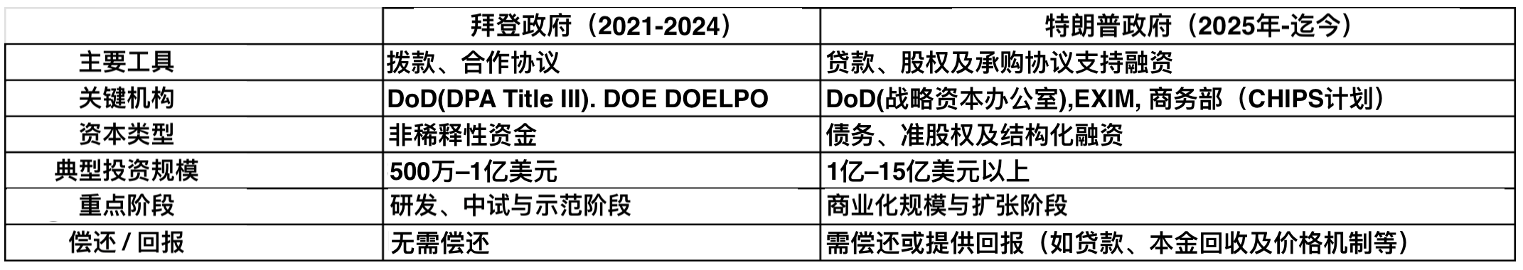
美国政府举措：
拜登 vs 特朗普
特朗普模式（Trump Model）
以项目融资为核心驱动的结构
主要工具包括：
  政府贷款（OSC）及（EXIM）
  股权参与 / 认股权证
  长期承购协议
  价格底线机制 / 需求保障
该模式旨在撬动私人债务资本及机构投资资金
强调资金 → 生产 → 收入之间的直接联动机制

Slide 13
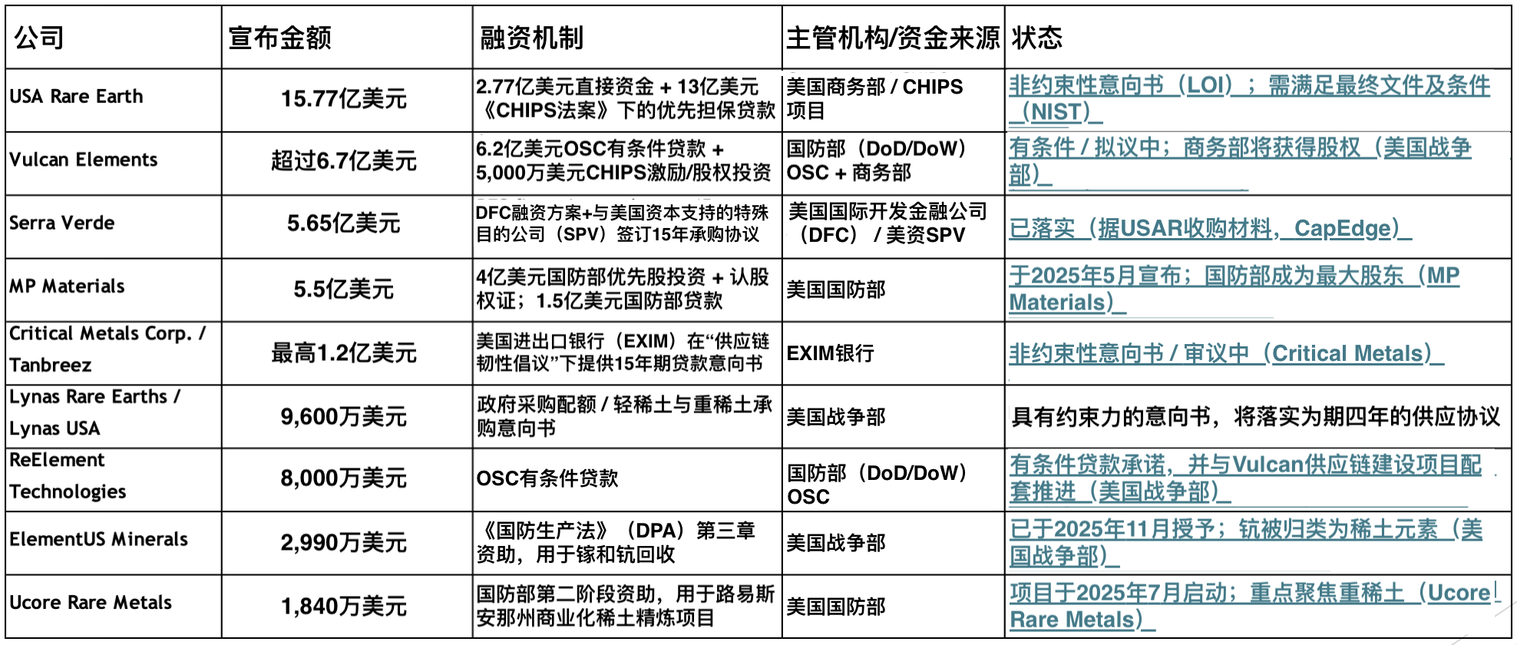
美国政府举措：
政府资助

Slide 14
美国政府举措：
政策
价格底线与收入支持机制
承购协议作为政策工具
关税与贸易壁垒
“项目金库”（Project Vault）/ 战略项目优先排序

Slide 15




北美生产概览：
关键环节
原矿 / 精矿
回收
分离 / 高纯稀土氧化物
金属化
永磁体

Slide 16
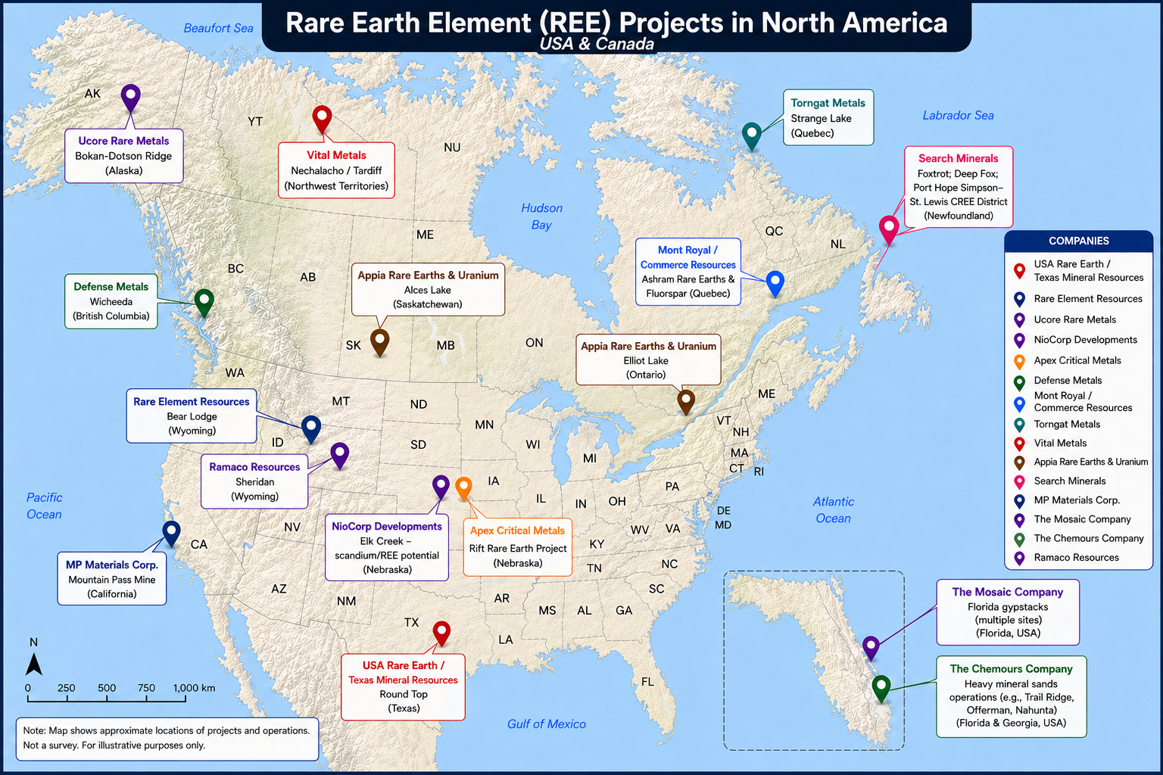
Notes:
Focus on MP SEG.

Slide 17











供应概览：
回收
永磁体回收
其他含稀土废料回收
  荧光灯粉
  陶瓷涂层
  废催化剂
  其他

Slide 18
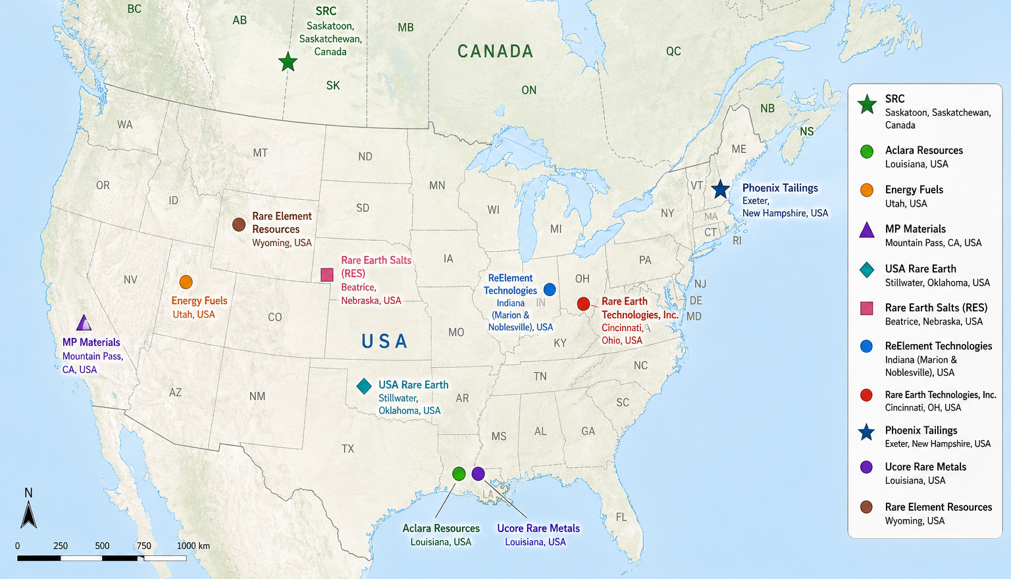
Notes:
MP Production Update
Rare Earth Salts Production Update

Slide 19










供应概览：
分离
已投运 1-2年 2-3年

Slide 20
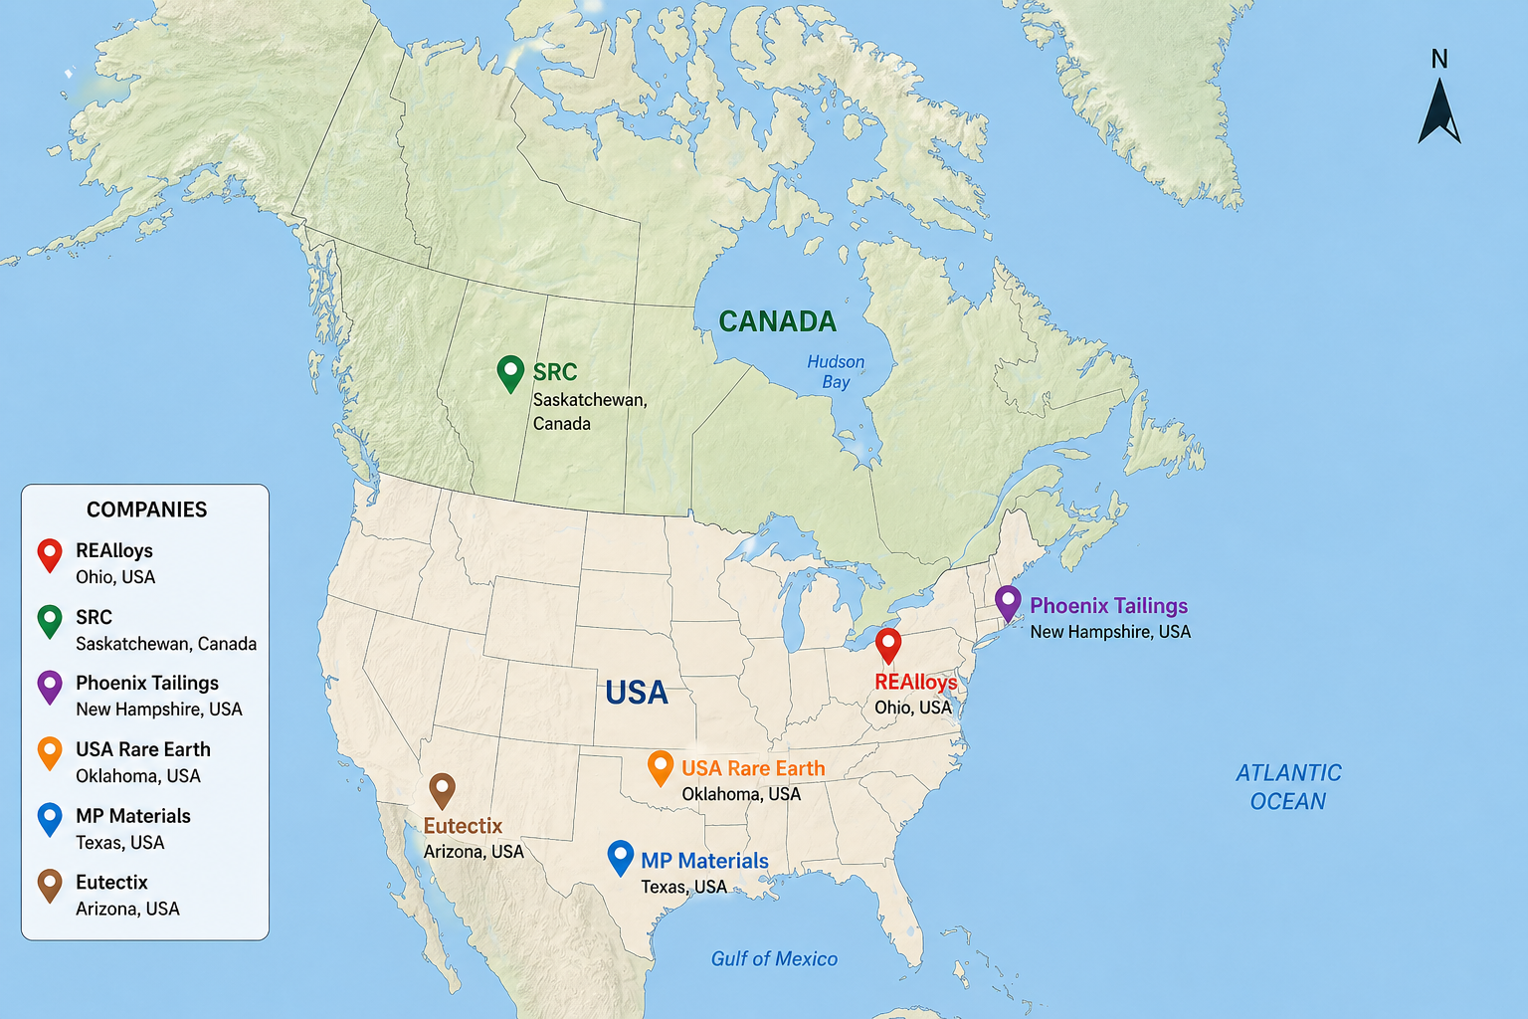
公司
Notes:
Include USA Rare Earths, MP Materials production in Canada, Magnesium Guys

Slide 21

供应概览：
金属化
电解法生产（Electrolytic Production）：商业化规模已投运（DyFe）
真空感应法（Vacuum Induction）：小规模生产已投运（Y、Sm、Dy、Tb）
新型工艺（Novel Techniques）：处于中试规模运行阶段
高纯稀土金属（升华法，High Purity REMs - Sublimed）：研发阶段（R&D）
Notes:
Include USA Rare Earths, MP Materials production in Canada, Magnesium Guys

Slide 22
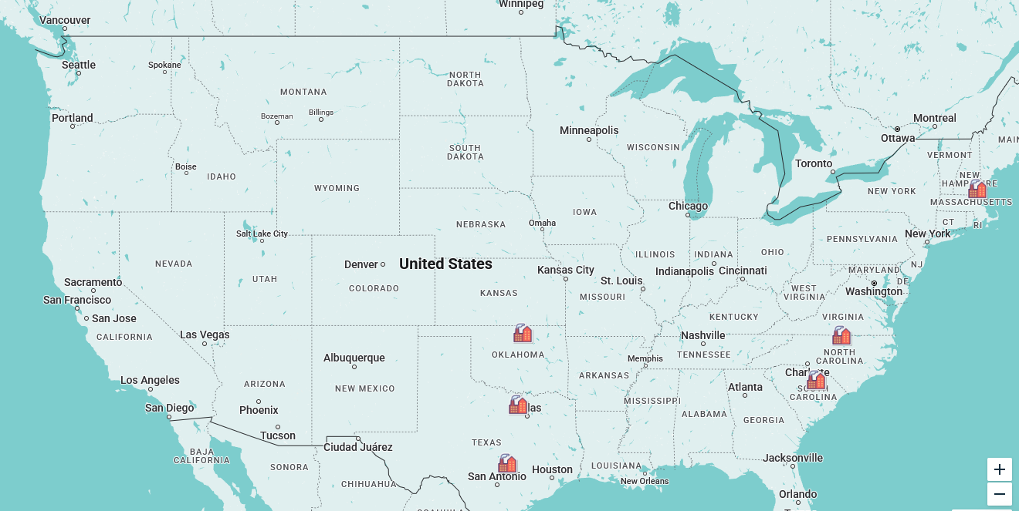







北美生产概览：
永磁体
Notes:
Include Vulcan Materials, POSCO

Slide 23
结论
需求：
供应：
国内发展：

Slide 24

背景简介：G.E.卓别林有限公司
公司总部位于美国新泽西州弗莱明顿（Flemington, NJ）
一家私营企业
成立于1988年，最初作为制造商代表/销售代理，服务于涂料、油墨、塑料及催化剂等行业。
公司于2001年进入稀土领域，业务主要聚焦美国和欧洲市场。
2019年在欧洲设立分支机构GE Chaplin BV，并完成多种稀土产品的REACH注册。

Slide 25
感谢观看!

